Slide 1
Правила
Дорожного
Движения
(для пешеходов)

Slide 2
Оглавнение
Обязанности пешеходов
Дорожные знаки
- предупреждающие знаки
- знаки приоритета
- знаки, прерывающие движение
- предписывающие знаки
- знаки особых предписаний 1, 2
- информационные знаки 1, 2
- знаки сервиса
- знаки дополнительной информации (таблички) 1, 2

Slide 3
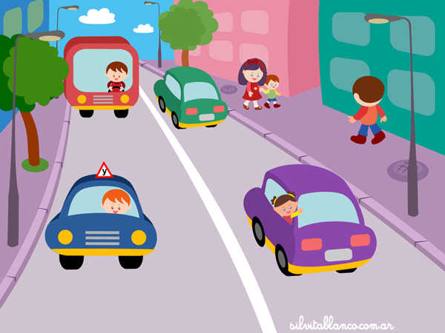
Обязанности пешеходов
Пешеходы должны двигаться по тротуарам, пешеходным дорожкам, велопешеходным дорожкам, а при их отсутствии – по обочинам.
Оглавление

Slide 4
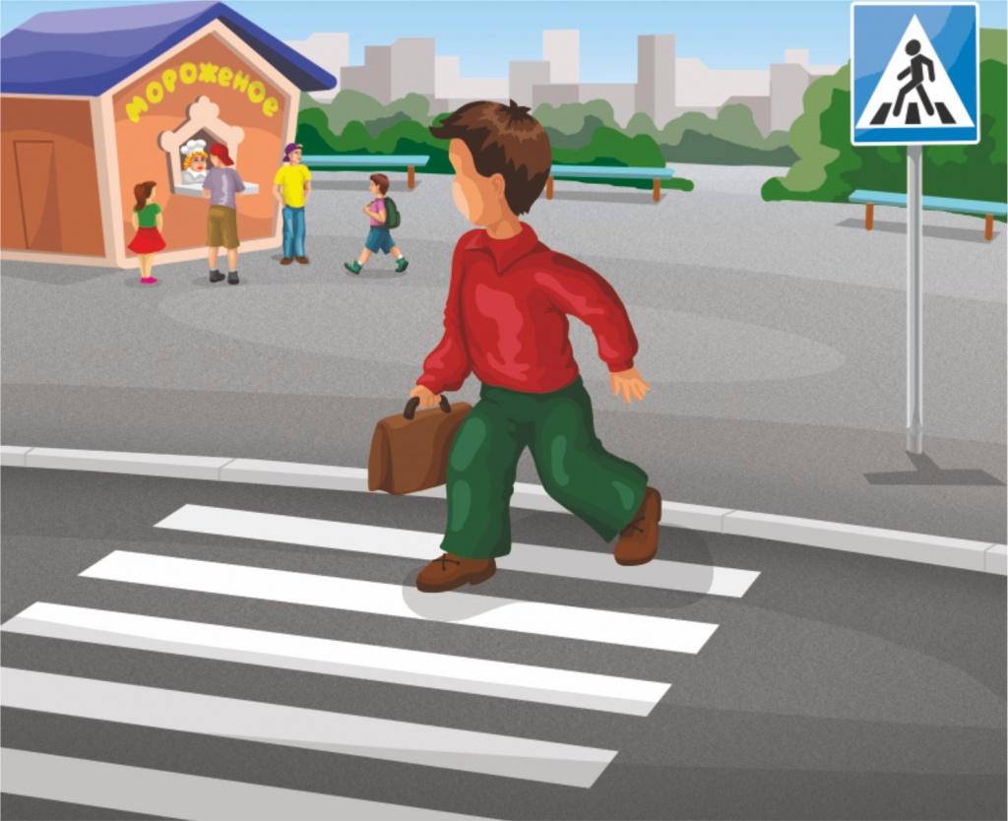
Обязанности пешеходов
Пешеходы должны переходить дорогу по пешеходным переходам, ...
Оглавление

Slide 5
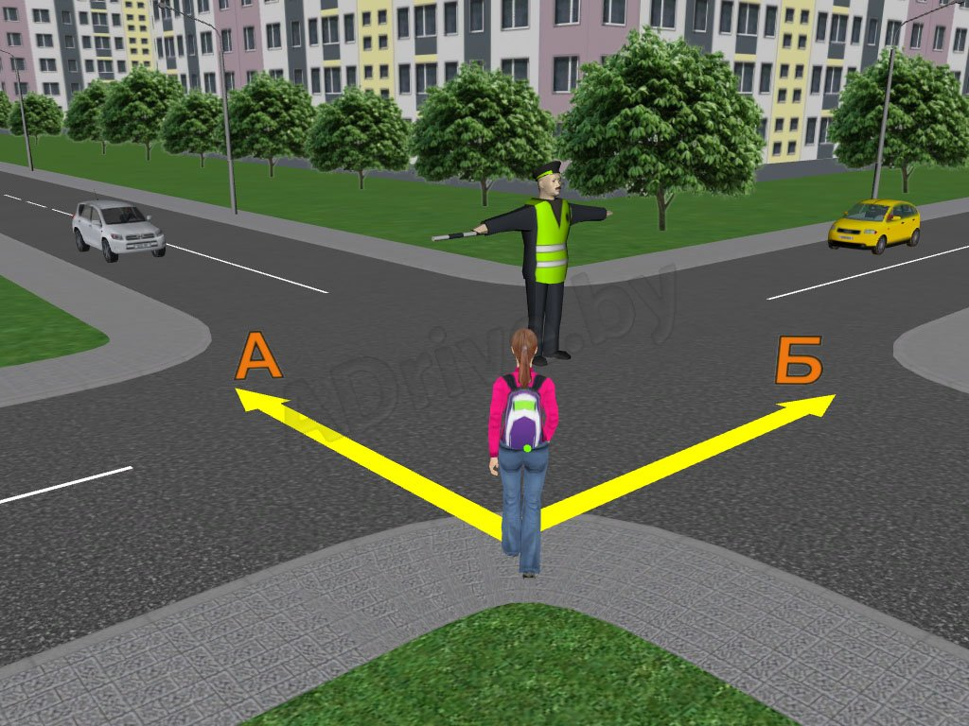
Обязанности пешеходов
… а при их отсутствии – на перекрестках по линии тротуаров или обочин.
Оглавление

Slide 6
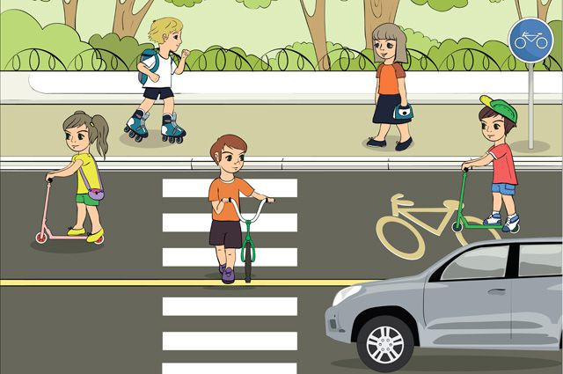
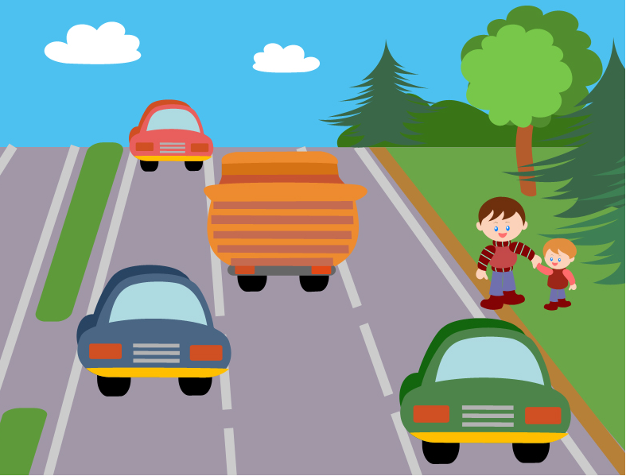
Обязанности пешеходов
При отсутствии тротуаров, пешеходных дорожек, велопешеходных дорожек или обочин, а также в случае невозможности двигаться по ним пешеходы могут двигаться по велосипедной дорожке или идти в один ряд по краю проезжей части.
Оглавление

Slide 7
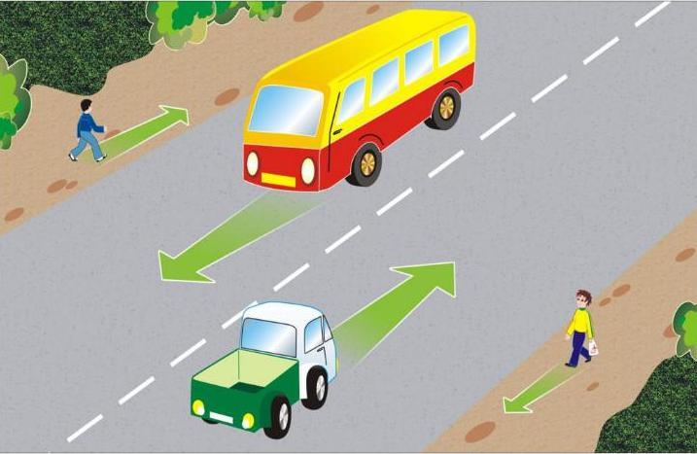
Обязанности пешеходов
При движении по краю проезжей части пешеходы должны идти навстречу движению транспортных средств.
Оглавление

Slide 8
Обязанности пешеходов
При переходе дороги и движении по обочинам или краю проезжей части в темное время суток или в условиях недостаточной видимости пешеходам рекомендуется, а вне населенных пунктов пешеходы обязаны иметь при себе предметы со световозвращающими элементами.
Оглавление

Slide 9
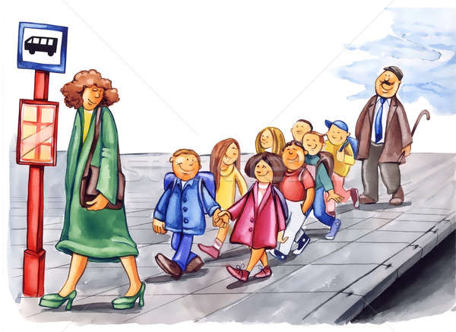
Обязанности пешеходов
Группы детей разрешается водить только по тротуарам и пешеходным дорожкам, а при их отсутствии – и по обочинам, но лишь в светлое время суток и только в сопровождении взрослых.
Оглавление

Slide 10
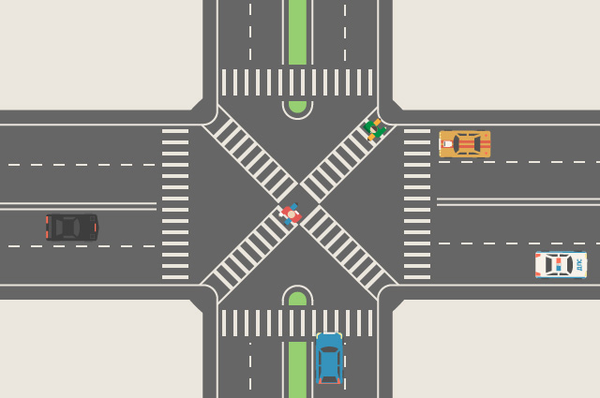
Обязанности пешеходов
На регулируемом перекрестке допускается переходить проезжую частьмежду противоположными углами перекрестка(по диагонали) только при наличии разметки 1.14.1 или 1.14.2, обозначающей такой пешеходный переход.
Оглавление

Slide 11
Обязанности пешеходов
При отсутствии в зоне видимости перехода или перекрестка разрешается переходить дорогу под прямым углом к краю проезжей части на участках без разделительной полосы и ограждений там, где она хорошо просматривается в обе стороны.
Оглавление

Slide 12
Обязанности пешеходов
Пешеходы, не успевшие закончить переход должны остановиться на островке безопасности или на линии, разделяющей транспортные потоки противоположных направлений. Продолжать переход можно, лишь убедившись в безопасности дальнейшего движения.
Оглавление

Slide 13
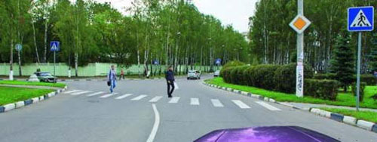
Обязанности пешеходов
При приближении транспортных средств с включенным проблесковым маячком синего и красного цвета и специальным звуковым сигналом, пешеходы обязаны воздержаться от перехода дороги, а пешеходы, находящиеся на проезжей части (трамвайных путях), должны незамедлительно освободить проезжую часть (трамвайные пути).
Оглавление

Slide 14
Обязанности пешеходов
Ожидать маршрутное транспортное средство и такси разрешается только на приподнятых над проезжей частью посадочных площадках, а при их отсутствии – на тротуаре или обочине.
Оглавление

Slide 15
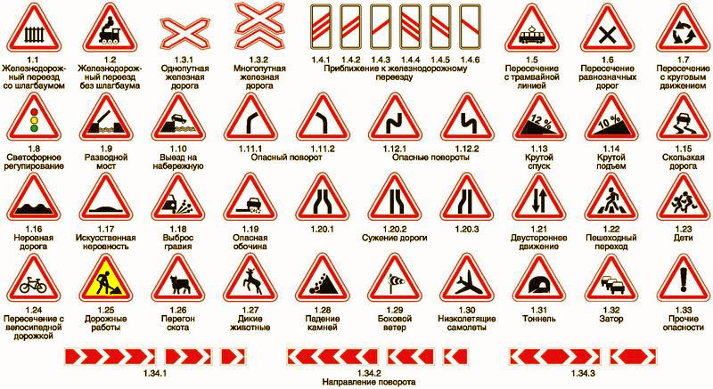
Дорожные знаки
Предупреждающие знаки
Оглавление

Slide 16
Дорожные знаки
Знаки приоритета
Оглавление

Slide 17
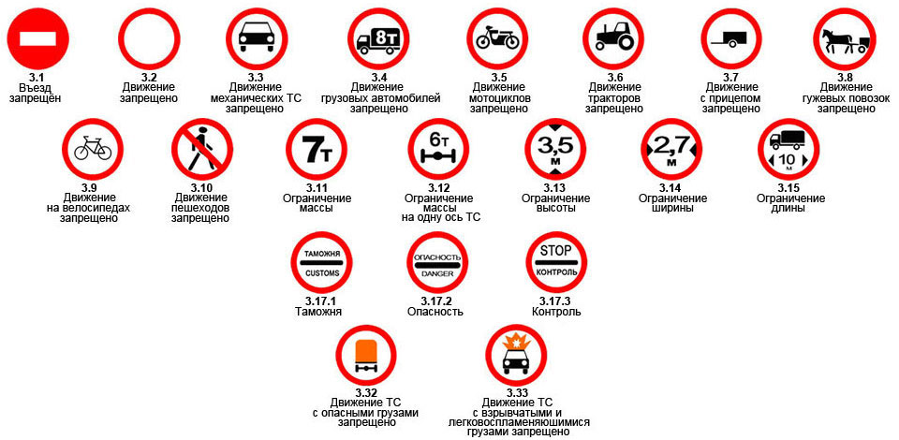
Дорожные знаки
Знаки, прерывающие движение
Оглавление

Slide 18
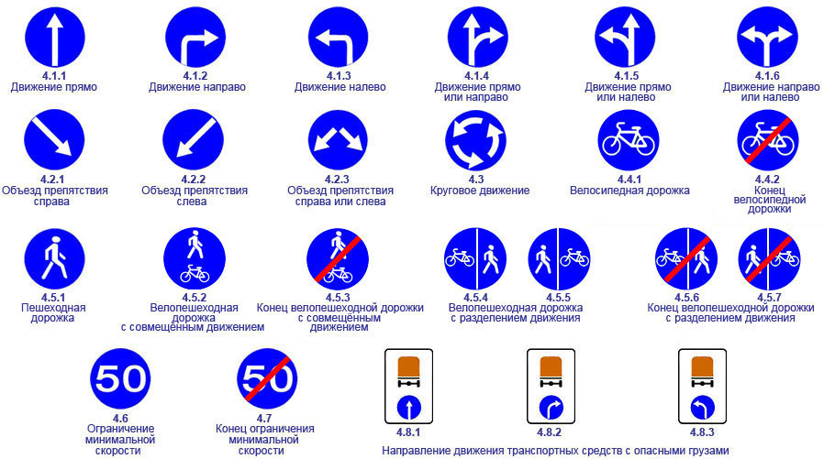
Дорожные знаки
Предписывающие знаки
Оглавление

Slide 19
Дорожные знаки
Знаки особых предписаний
Оглавление

Slide 20
Дорожные знаки
Знаки особых предписаний
Оглавление

Slide 21
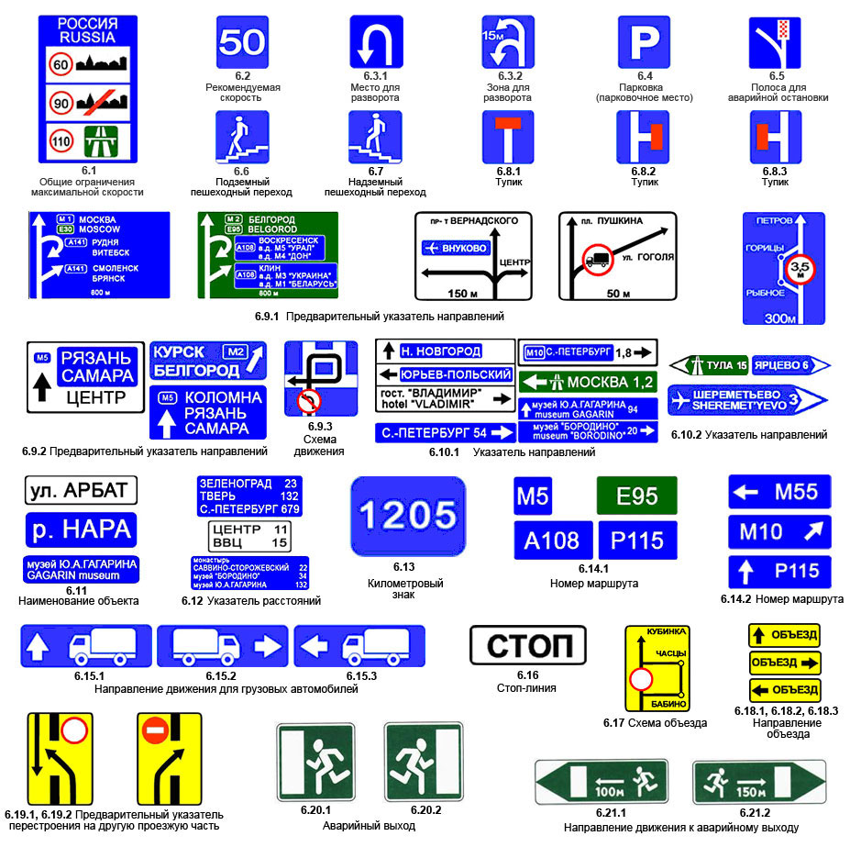
Дорожные знаки
Информационные знаки
Оглавление

Slide 22
Дорожные знаки
Информационные знаки
Оглавление

Slide 23
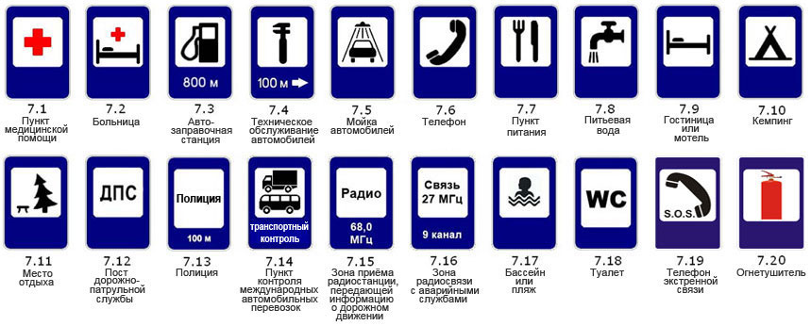
Дорожные знаки
Знаки сервиса
Оглавление

Slide 24
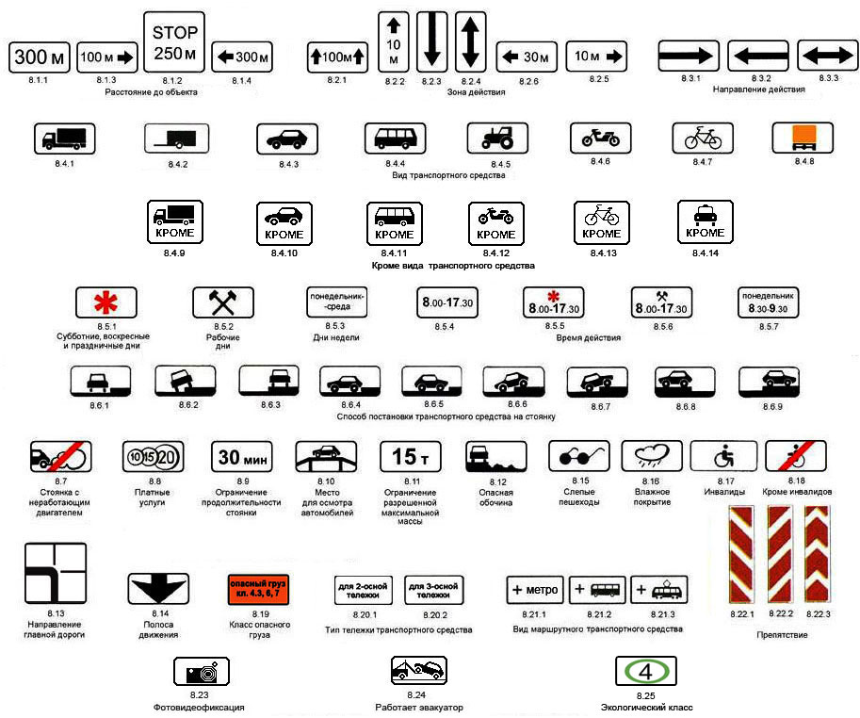
Дорожные знаки
Знаки дополнительной информации (таблички)
Оглавление

Slide 25
Дорожные знаки
Знаки дополнительной информации (таблички)
Оглавление

Slide 26
Используемые источники
https://xn--80aaagl8ahknbd5b5e.xn--p1ai/oglavlenie/
https://yandex.ru/images/

